Slide 1
객체 지향 정보시스템 개발(UML)
박민재
mjpark@daelim.ac.kr

Slide 2
학습활동
클래스 다이어그램
디자인 패턴
생성 관련 패턴 (Creational Pattern)
행동 관련 패턴 (Behavioral Pattern)
구조 관련 패턴 (Structural Pattern)

Slide 3
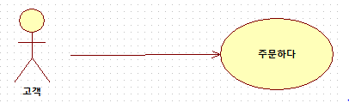
Use case 다이어그램

Slide 4
유스케이스 다이어그램?
행위자(Actor) 중심의 시스템 구상
소프트웨어 시스템의 기능적 요구사항에 대한 베이스라인
사용자의 시각에서 소프트웨어 시스템의 범위와 기능을 정의한 모델
행위자(Actor)가 어떤 기능 사용할 수 있는지 보여줌
행위자가 어떠한 기능을 사용 할 수 있는지 보여준다.

Slide 5
언제 작성하는가?
소프트웨어 프로젝트의 개발범위를 정의하는 단계
소프트웨어에 대한 요구사항을 정의하는 단계
소프트웨어의 세부기능을 분석하는 단계
소프트웨어가 아닌 업무영역을 이해하고 분석하는 단계
Notes:
일반적으로 Use case 다이어그램 먼저 배우게 된다,

Slide 6
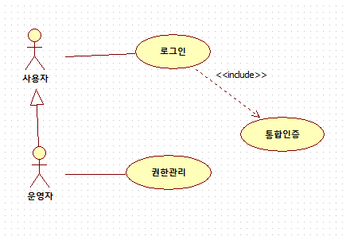
구성요소
요소 : 행위자(Actor), 유스케이스(Use Case)
관계 : 커뮤니케이션(Communications), 포함(Include), 확장(Extend, 일반화(Generalization)

Slide 7
Use case 다이어그램의 Actor
행위자(Actor)
시스템이 외부에 존재하면서 시스템과 교류 혹은 상호작용 하는 것
시스템이 서비스를 해주기를 요청하는 존재
시스템에게 정보를 제공하는 대상
사용자 액터
기능을 요구하는 대상이나 시스템이 수행결과를 통보 받는 사용자 혹은 기능을 사용하게 될 대상으로 시스템이 제공해야 하는 기능인 유스 케이스의 권한을 가지는 대상, 역할이 된다.
ex) 학생이 도서를 구매한다.
|학생(Actor)| -> |도서구매(Use Case)|
시스템 액터
사용자 액터가 사용한 유스 케이스를 처리해주는 외부의 시스템으로 시스템의 기능 수행을 위해서 연동이 되는 또 다른 시스템 액터
ex) 학생이 구매한 도서를 처리해주는
|도서구매(Use Case)|--> |도서주문시스템(Actor)|

Slide 8
유스 케이스(Use Case)
유스 케이스(Use Case)는 사용자 입장에서 바라본 시스템의 특성을 설명한 구조로서, 행위자(actor) 즉, 사람, 시간의 흐름, 또는 다른 시스템에 의해 개시되는 시나리오 집합의 형태를 갖추고 있다.
시스템이 제공하는 서비스 혹은 기능
시스템이 행위자(Actor)에게 제공하는 사용자 관점의 기능단위
행위자(Actor)의 요청에 반응하여 원하는 처리를 수정하거나 정보를 제공
행위자(Actor)와 한 번 이상의 상호작용을 통한 의미 있는 묶음의 시스템 행위
의미 있는 자기 완결 형의 서비스 단위
사용자관점에서의 정의가 필요

Slide 9
커뮤니케이션 (Communication)
행위자(Actor)와 유스 케이스 사이에 정의되는 세계
일반 상호작용 관계가 존재하는 것을 의미
행위자(Actor)는 정보를 통보 받거나 요구
유스 케이스는 정보를 제공
상호 교류 관계 시 연결된다.
--> 커뮤니케이션을 받는 쪽에 화살표

Slide 10
일반화(Generalization)
행위자(Actor)와 행위자(Actor), 유스 케이스와 유스 케이스 사이의 정의
두 개체가 일반화 관계에 있음을 의미
보다 보편적인 것과 보다 구체적인 것 사이의 관계 (is-a 관계)
상속의 특성을 지님
Notes:
포함 하는 관계

Slide 11
포함(Include)
유스 케이스와 유스 케이스 사이에 정의되는 관계
한 유스 케이스가 다른 유스 케이스의 서비스 수행을 요청하는 관계
즉, 한 유스 케이스가 자신의 서비스 수행 도중에 다른 유스 케이스의 서비스 사용이 필요할 때 정의 (서비스는 반드시 사용이 되어야 함)
포함되는 유스 케이스는 공통 서비스를 가진 존재

Slide 12
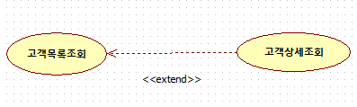
확장(Extend)
유스 케이스와 유스 케이스 사이에 정의되는 관계
포함관계와 동일하게 서비스 수행을 요청하는 관계
포함관계와 달리 서비스가 수행되지 않을 수 있음
(선택적 유스 케이스 관계이다. 필수적이지 않고 옵션이라고 할 수 있다.)
수행 요청 조건을 확장한 Extention Point이라고 함
표시방법은 포함(include)와 반대이다.

Slide 13
Usecase Diagram 작성 단계
① 행위자(Actor) 식별
모든 사용자 역할 식별
상호작용하는 타 시스템 식별
정보를 주고받는 하드웨어 및 지능형 장치 식별
② 유스 케이스 식별
행위자(Actor)가 요구하는 서비스 식별
행위자(Actor)가 시스템과 상호작용하는 행위를 식별
③ 관계정의
행위자(Actor)와 행위자(Actor) 관계분석 정의
행위자(Actor)와 유스 케이스 관계분석 정의
유스 케이스와 유스 케이스 관계분석 정의
④ 유스 케이스 구조화
두 개 이상의 유스 케이스에 존재하는 공통서비스 추출
추출된 서비스를 유스 케이스 정의
조건에 따른 서비스 수행부분 분석하여 추출
추출된 서비스를 유스 케이스로 정의

Slide 14
참고
시스템 영역 표시는 잘 사용하지 않으며, 불필요한 경우가 많다.
행위자(Actor)와 유스 케이스(Use Case)간의 관계를 연관(Association)이라고 한다.
화살표의 의미가 불분명한 경우가 많으므로, 사용하지 않는 편이 낫다.
포함(Include) 관계는 하나의 유스 케이스가 다른 유스 케이스를 항상 포함한다는 의미이다.
확장(Extend) 관계는 하나의 유스 케이스로부터 다른 유스 케이스로 기능이 확장될 수 있다는 의미이다.
확장 관계의 화살표 방향은 확장 대상이 되는 유스 케이스로부터 확장 점을 가진 유스 케이스로 향한다.
확장 관계는 상속이 아니다.
기능의 상속은 일반화(Generalization)라고 하며, 삼각형 머리를 가진 실선으로 표시한다.

Slide 15
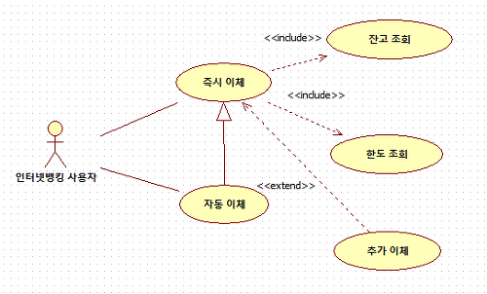
Use case Diagram의 예

Slide 16
Usecase Diagram의 예 (Cont.)
위의 예에서 행위자는 [인터넷뱅킹 사용자]이고 [즉시 이체]라는 유스케이스와 연관 관계를 갖고 있다.
[즉시 이체]를 수행할 경우, 출금 계좌의 잔고를 확인하고, 이체 한도를 조회하는 기능을 먼저 수행하게 되므로, [잔고 조회] 유스케이스와 [한도 조회] 유스케이스는 [즉시 이체] 유스케이스의 포함 관계 대상이 된다.
[즉시 이체] 유스케이스로부터 [추가 이체] 유스케이스를 실행할 수도 있으므로, [즉시 이체]와 [추가 이체]는 확장 관계가 된다.
[자동 이체]는 [즉시 이체]의 구체적인 유스케이스 개념이므로 일반화 및 상속 관계를 표현할 수 있다.

